Slide 1





ANALISIS SNP DAN RAPOR PENDIDIKAN
MAN 4 BANTUL

Slide 2

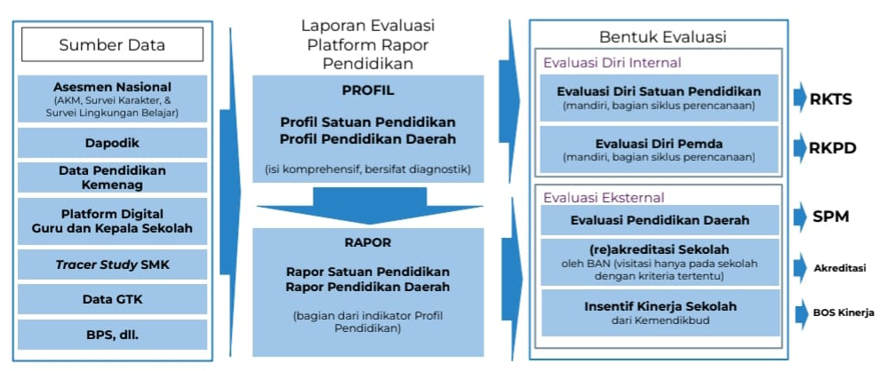
Rapor Pendidikan adalah sebuah platform yang menyediakan data laporan hasil evaluasi system pendidikan sebagai penyempurnaan rapor mutu sebelumnya

Slide 3
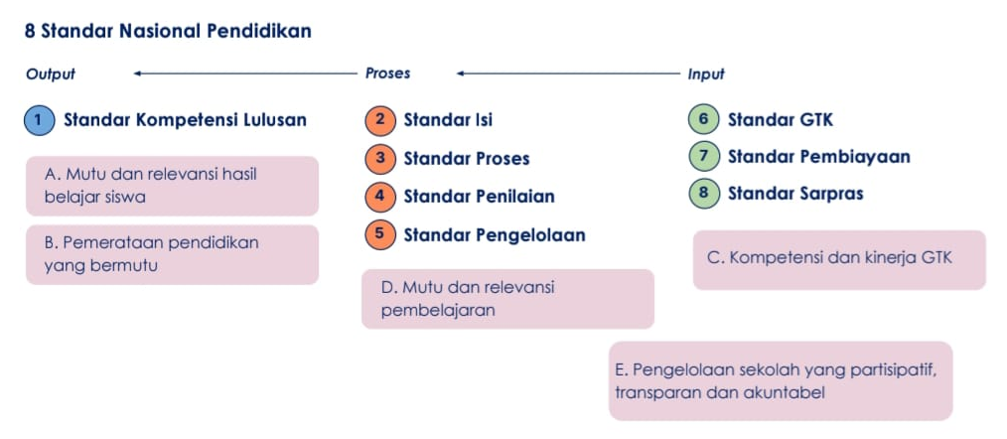
RAPOR PENDIDIKAN DAN 8 STANDAR NASIONAL PENDIDIKAN

Slide 4
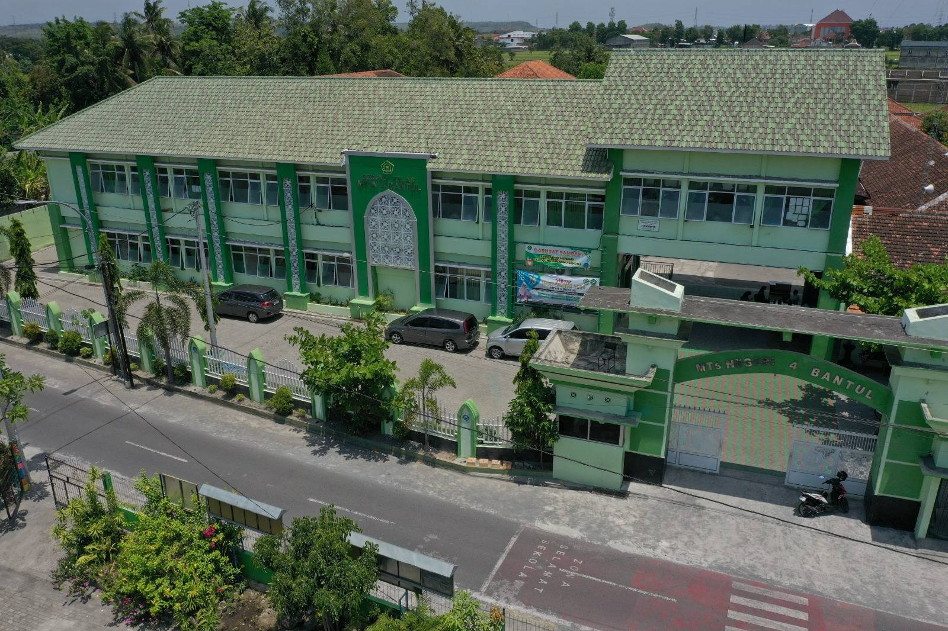
MAN 4 BANTUL

Slide 5
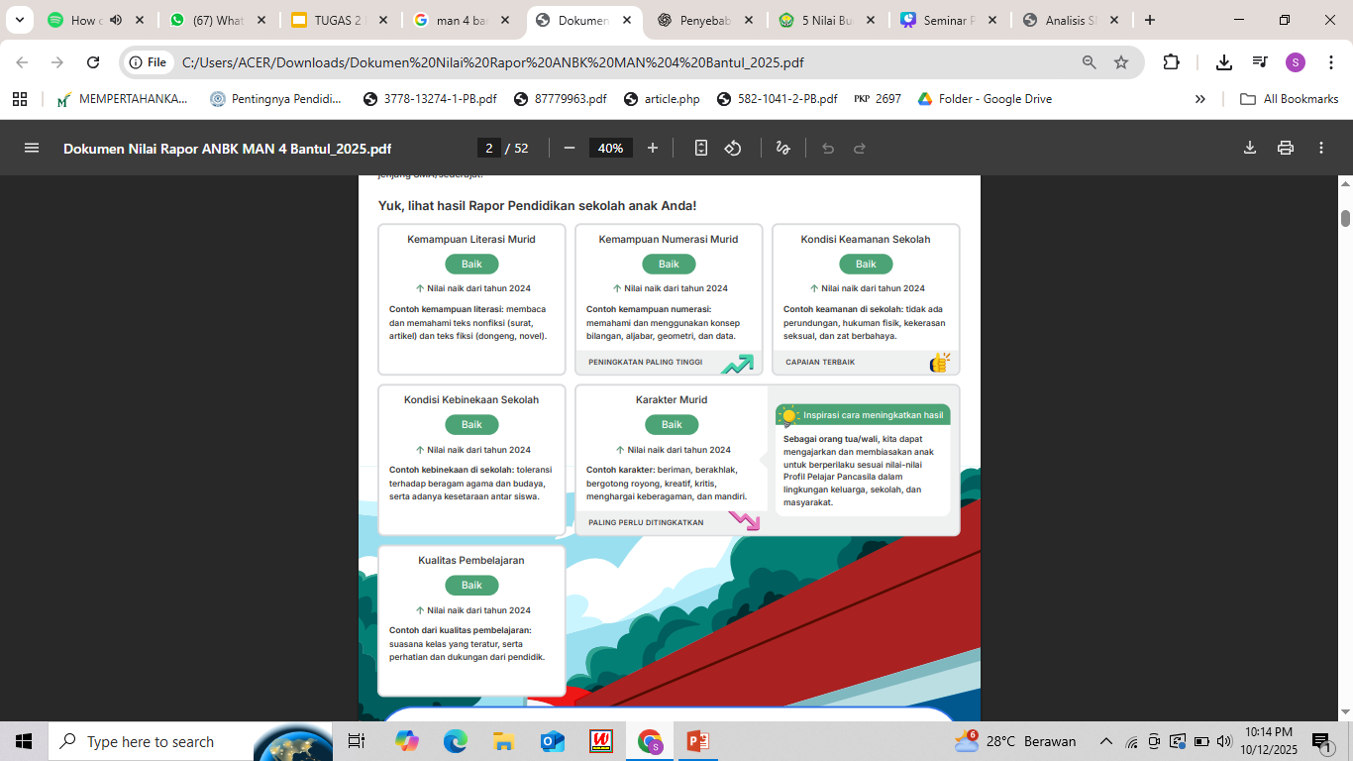
Hasil Rapor Pendidikan MAN 4 Bantul

Slide 6
GAP YANG DITEMUKAN
STANDAR PROSES
STANDAR KOMPETENSI LULUSAN
A.3 Karakter
Nilai rerata karakter peserta didik berdasarkan nilai akhlak pada manusia, akhlak pada alam, akhlak bernegara, gotong royong, kreativitias, nalar kritis, kebinekaan global dan kemandirian pada survei karakter
D.8.3 Toleransi dan Kesetaraan Peserta Didik
Nilai rerata terkait sikap menerima dan menghargai keragaman agama dan budaya di satuan pendidikan

Slide 7
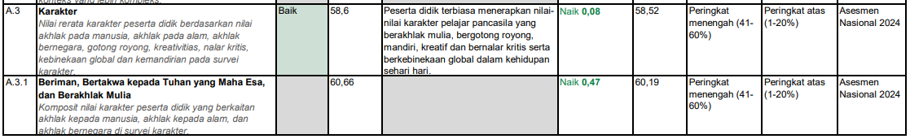
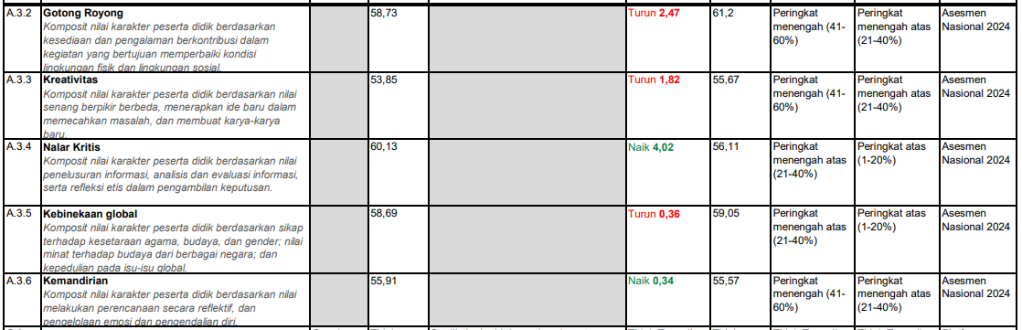
STANDAR PROSES
(KARAKTER)

Slide 8
STANDAR PROSES
(KARAKTER)
Indikator | Makna Penurunan | Kegiatan Benahi
A.3.2 Gotong Royong | Penurunan indikator gotong royong menunjukkan bahwa siswa belum terbiasa bekerja sama dan berempati dalam kegiatan belajar. Pembelajaran masih bersifat individualistik dan kurang memberi ruang untuk kolaborasi. Kegiatan kelompok yang ada belum disertai refleksi nilai kebersamaan, sehingga semangat saling membantu belum tumbuh kuat di lingkungan sekolah. | Setiap guru didorong menerapkan pembelajaran berbasis proyek yang menekankan kerja kelompok dan kolaborasi nyata. Menghidupkan kegiatan sosial seperti Jumat Bersih dan Madrasah Berbagi Membentuk komunitas siswa kolaboratif. Kegiatan ini diharapkan menumbuhkan empati dan semangat kerja sama di kalangan peserta didik.
A.3.3 Kreativitas | Penurunan kreativitas disebabkan oleh pembelajaran yang masih berfokus pada hasil akademik, bukan pada eksplorasi ide. Guru belum banyak memberi ruang bagi siswa untuk bereksperimen dan mengekspresikan gagasan baru. Akibatnya, siswa cenderung pasif dan takut mencoba hal yang berbeda. | Mengintegrasikan nilai moderasi beragama dalam pembelajaran Mengadakan Pekan Kebhinekaan dan debat lintas budaya
A.3.5 Kebhinekaan Global | Nilai kebhinekaan global menurun karena pembelajaran belum banyak menumbuhkan sikap terbuka terhadap perbedaan budaya dan agama. Kegiatan moderasi beragama sudah ada, tetapi masih bersifat seremonial dan belum menjadi kebiasaan sehari-hari. Akibatnya, siswa belum terbiasa berdialog dan menghargai keberagaman di sekitarnya. | Pembelajaran berbasis proyek dan inovasi local Pameran karya siswa Pendampingan guru dalam merancang asesmen yang mendorong berpikir kreatif.

Slide 9
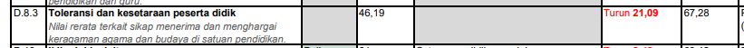
STANDAR KOMPETENSI LULUSAN
(TOLERANSI DAN KESETARAAN PESERTA DIDIK)

Slide 10
STANDAR KOMPETENSI LULUSAN
(TOLERANSI DAN KESETARAAN PESERTA DIDIK)
Indikator | Makna Penurunan | Kegiatan Benahi
D.8.3 Toleransi dan Kesetaraan Peserta Didik | Penerapan nilai keberagaman dan moderasi beragama belum merata dalam pembelajaran maupun budaya sekolah. Kegiatan moderasi beragama memang telah dilakukan melalui Matsama, diseminasi guru, dan kampanye duta moderasi. Namun, kegiatan tersebut masih bersifat seremonial dan belum menjadi kebiasaan yang berlangsung terus-menerus di semua kelas. | Mengintegrasikan pendidikan moderasi beragama ke dalam seluruh kegiatan pembelajaran, bukan hanya pada momen tertentu. Guru dari berbagai mata pelajaran perlu dilibatkan dalam pelatihan penerapan nilai moderasi dan kebhinekaan dalam pengajaran. Sekolah dapat menyelenggarakan kegiatan Pekan Moderasi dan Kebinekaan, Forum Dialog Siswa, serta Proyek Kolaborasi Sosial yang melibatkan seluruh kelas

Slide 11
TERIMA KASIH
ATAS PERHATIANNYA

